Slide 1
শুভেচ্ছা ও অভিনন্দন

Slide 2
পরিচিতি
শিক্ষক পরিচিতি
পাঠ পরিচিতি
জান্নাতুল ফেরদৌস
সহকারি শিক্ষক বিজ্ঞান
ফেনী আলিয়া কামিল মাদ্রাসা
বিষয়ঃ বিজ্ঞান
শ্রেণিঃ৮ম
অধ্যায়ঃ১ম(প্রাণিজগতের শ্রেণিবিন্যাস)।

Slide 3
শিখনফল
এই পাঠ শেষে শিক্ষার্থীরা…
শ্রেণিবিন্যাস কি তা বলতে পারবে;
দ্বিপদ নামকরণ কী তা বলতে পারবে;
প্রাণিগজগৎ-র শ্রেণিবিন্যাস করতে পারবে;
১ম ৫টি পর্বের উদাহরণসহ বৈশিষ্ট্য বিশ্লেষন করতে পারবে।

Slide 4
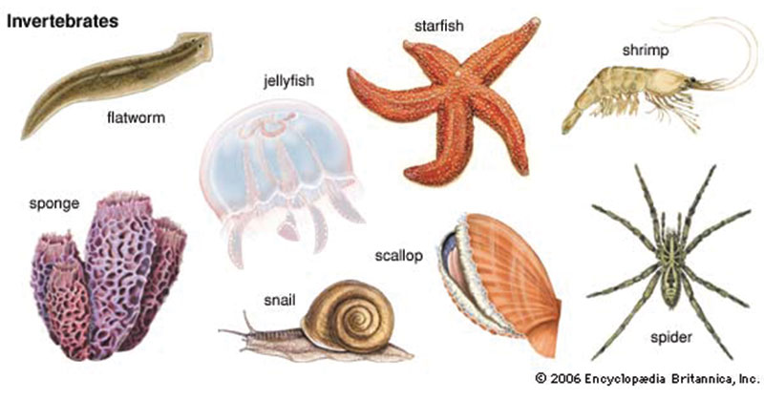
নিচের ছবিগুলো লক্ষ্য কর
ভেবে উওর দেওয়ার চেষ্টা করঃ

Slide 5
আজকের পাঠ
প্রাণিজগতের শ্রেণিবিন্যাস,অমেরুদন্ডী প্রাণীর শ্রেণিবিন্যাস
(পাঠঃ১,২-৫)

Slide 6
প্রাণিজগতের শ্রেণিবিন্যাস
শ্রেণিবিন্যাসঃবিভিন্ন বৈশিষ্ট্যের ভিত্তিতে জীবজগৎকে ধাপে ধাপে বিন্যস্ত করার পদ্ধতিকে বলা হয় শ্রেণিবিন্যাস।
প্রজাতি হল শ্রেণিবিন্যাসের একক।
অ্যারিস্টটল,জন রে,ক্যারোলাস লিনিয়াস শ্রেণিবিন্যাসের ইতিহাসে উল্লেখযোগ্য নাম।প্রকৃতি বিজ্ঞানী ক্যারোলাস লিনিয়াস কে শ্রেণিবিন্যাসের জনক বলা হয়।তিনিই সর্বপ্রথম দ্বিপদ নামকরণ প্রর্বতন করেন।
যেকোন জীবের বৈজ্ঞানিক নামের ২টি অংশ থাকে,যাকে দ্বিপদ নামকরণ বা বৈজ্ঞানিক নামকরণ বলা হয়।
যেমনঃমানুষের বৈজ্ঞানিক নাম Homo sapiens ।যা ল্যাটিন বা ইংরেজি ভাষায় লিখতে হয়।

Slide 7
জগৎ/kingdom(৫টি)
পর্ব/phylum(৯টি)
জীবজগৎ
মনেরা
প্রোটিষ্টা
ফানজাই
প্লান্টি
অ্যানিমালিয়া
শ্রেণি/class(৭টি)
অ্যানিম্যালিয়া
পরিফেরা
অ্যানেলিডা
আর্থ্রোপোডা
নিডারিয়া
প্লাটিহেলমিনথেস
নেমাটোডা
মলাস্কা
একাইনোডারমাটা
কর্ডাটা
অমেরুদন্ডী
সাইক্লোস্টোমাটা
কনড্রিকথিস
অস্টিকথিস
উভচর
আধুনিক শ্রেণিবিন্যাসে সকল প্রাণি অ্যানিম্যালিয়া জগৎ -র অন্তর্ভূক্ত।একে আবার ৯টি পর্বে ভাগ করা হয়েছে।যার প্রথম ৮টি পর্ব হল অমেরুদন্ডী বাকী ১টি পর্ব হল মেরুদন্ডী।
উপপর্ব/sub-phylum(৩টি)
ইউরোকর্ডাটা
সেফালোকর্ডাটা
সরীসৃপ
ভার্টিব্রাটা
পক্ষীকূল
স্তন্যপায়ী

Slide 8
একক কাজ
দ্বিপদ নামকরণ কাকে বলে?প্রাণিজগতের প্রথম ৫টি পর্বের নাম লিখ।

Slide 9
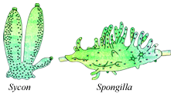
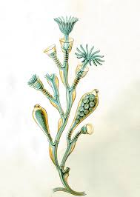
পর্বঃ১ পরিফেরা
(সাধারণত স্পঞ্জ নামে পরিচিত)
সাধারণ বৈশিষ্ট্যঃ
সরলতম বহুকোষী প্রাণী।
দেহপ্রাচীর অসংখ্য ছিদ্রযুক্ত।
কোন পৃথক সুগঠিত কলা,অংগ ও তন্ত্র থাকে না।
উদাহরণঃSpongilla,Scypha
অমেরুদন্ডি প্রাণীর শ্রেণিবিন্যাস
পর্বঃ২ নিডারিয়া
(পূর্বে এ পর্বটি সিলেন্টারেটা নামে পরিচিত ছিল)
সাধারণ বৈশিষ্ট্যঃ
দেহ ২টি কোষস্তর দিয়ে গঠিত।বাহিরের দিকের স্তরটি এক্টোডার্ম এবং ভিতরের স্তরটিকে এন্ডোডার্ম বলে।
দেহ গহ্বরকে সিলেন্টেরন বলে।যা পরিপাকে ও সংবহনে অংশ নেয়।
এক্টোডার্মে নিডোব্লাস্ট নামক এক বিশেষ কোষ থাকে,যা শিকার করা,আত্নরক্ষা ও চলনে অংশ নেয়।
উদাহরণঃHydra,Obelia

Slide 10
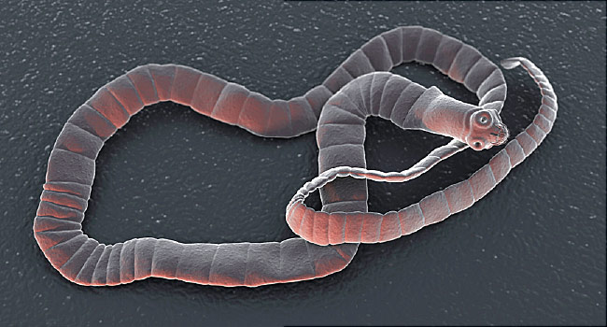
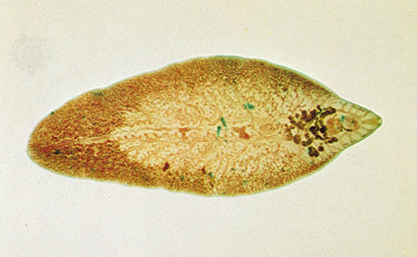
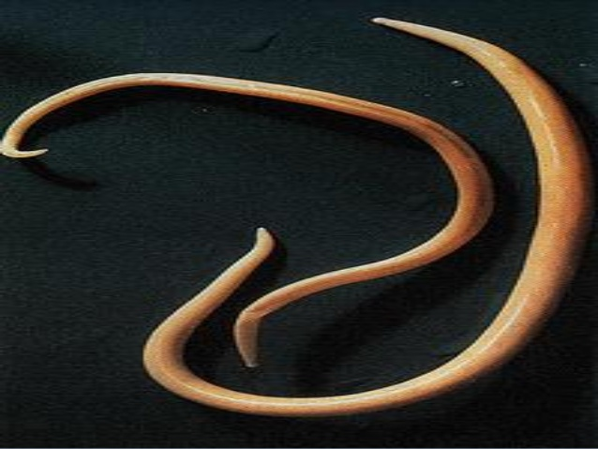
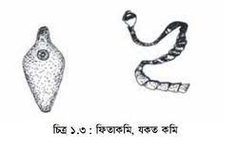
পর্বঃ৩ প্লাটিহেলমিনথেস
সাধারণ বৈশিষ্ট্যঃ
দেহ চ্যাপ্টা,উভলিঙ্গ।বহিঃপরজীবি বা অন্তঃপরজীবি।
দেহ পুরু কিউটিকল দ্বারা আবৃত।
দেহে চোষক ও আংটা থাকে।
দেহে শিখা অঙ্গ নামক বিশেষ অঙ্গ থাকে ,যা রেচন অঙ্গ হিসেবে কাজ করে।
পৌষ্টিক তন্ত্র অসম্পূর্ণ বা অনুপস্থিত।
উদাহরণঃযকৃত কৃমি,ফিতা কৃমি।
পর্বঃ৪ নেমাটোডা
সাধারণ বৈশিষ্ট্যঃ
দেহ নলাকার ,পুরু ত্বক দ্বারা আবৃত।
পৌষ্টিকনালী সম্পূর্ণ,মুখ ও পায়ুছিদ্র উপস্থিত।
সাধারণত একলিঙ্গ।
শ্বসনতন্ত্র ওসংবহনতন্ত্র অনুপস্থিত।
উদাহরণঃগোলকৃমি,ফাইলেরিয়া কৃমি।

Slide 11
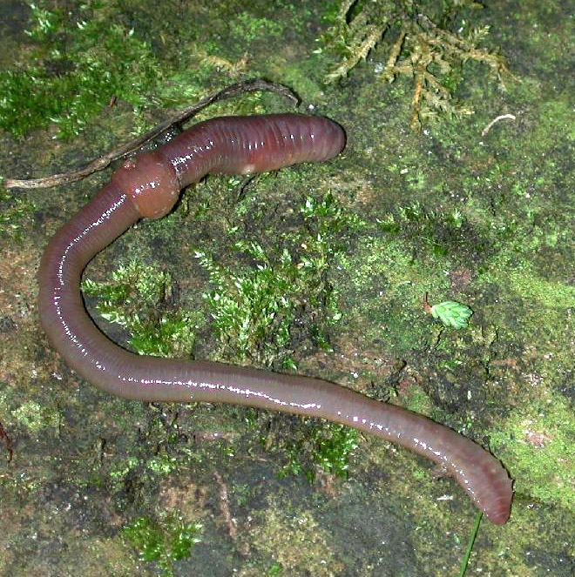
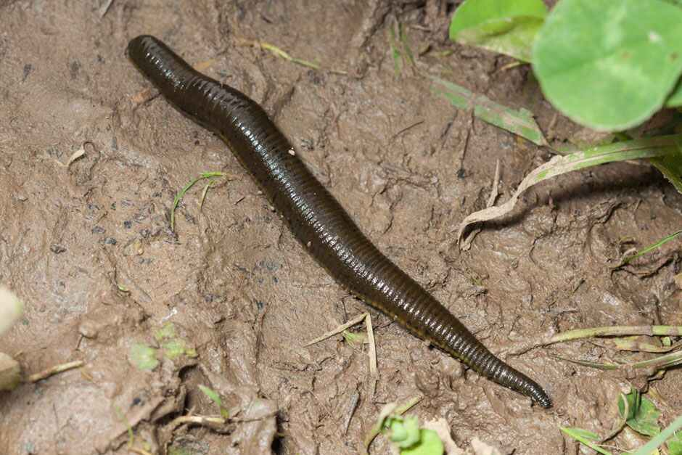
পর্বঃ ৫ অ্যানেলিডা
সাধারণ বৈশিষ্ট্যঃ
দেহ নলাকার ও খন্ডায়িত।
নেফ্রিডিয়া নামক রেচন অঙ্গ থাকে।
প্রতিটি খন্ডে সিটা থাকে(জোঁকে থাকে না),যা চলাচলে সহায়তা করে।
উদাহরণঃকেঁচো,জোঁক।

Slide 12
দলীয় কাজ
পর্ব-২,৩, ৫ এর নাম লিখে উদাহরণসহ প্রত্যেক পর্বের ১টি করে বিশেষ(সনাক্তকারী) বৈশিষ্ট্য লিখ।

Slide 13
মূল্যায়ন
শ্রেণিবিন্যাস কাকে বলে?
পরিফেরা পর্বের ২টি বৈশিষ্ট্য বল।
প্রাণিজগতের শ্রেণিবিন্যাসে অমেরুদন্ডী ও মেরুদন্ডী পর্বের সংখ্যা কয়টি?
বহুনির্বচনী
নেফ্রিডিয়া নামক রেচন অঙ্গ কোন পর্বের অন্যতম বৈশিষ্ট্য?
ক)নেমাটোডা খ)নিডারিয়া
গ)অ্যানেলিডা ঘ)পরিফেরা

Slide 14
ধন্যবাদ

